Slide 1
Big Data Project Research Proposal
GitHub Innovation Portal
ZHAW School of Engineering, DS.PM4
Jann Erhardt | Gian Gamper | Jonas Bratschi

Slide 2
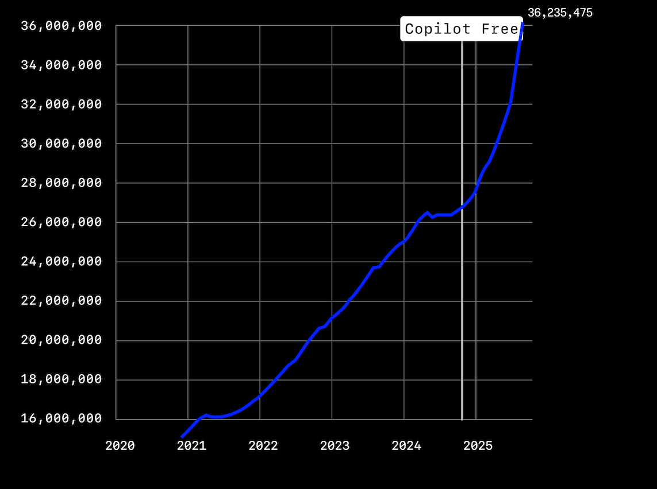
1. Kontext & Problem
Anzahl Github User YoY, Quelle: https://github.blog
Wachsende Anzahl Nutzer und Repos
Welche Projekte sind relevant Finden von hidden gems

Slide 3

2. Methode
(Timeseries) DB
GitHub REST API
Activity
Repository Metrics
Users
Apache Kafka
Mögliche Erweiterungen
Google Trends
Websiten Scrapen

Slide 4
3. Ziel
Primärziel: Analyse
Bot- & Noisedetection
Frühes Identifizieren von Rising Stars & Projekten mit Momentum
Visualisierungen
Filtermöglichkeiten
Challenges
API Rate Limiting
Data Volume & Velocity
Data Noise
Mögliche Erweiterungen
Wo entsteht Innovation
”Outside-Tech-Bubble-View”

